Slide 1

핵심기술개발요소
5
조직 비전
데이터수집
통신 및 인프라
실시간 처리/제어
모델링 및
Service
기술 내재화
조직 미션
핵심기술개발요소
Project 1
데이터 수집
통신 및 인프라
실시간 처리/제어
1. IoT 에서 발생하는 데이터 수집 기술
가치 : 다양한 프로토콜 및 장비 대응
대상 : 설비에서 생성되는 데이터
기술 : Node-red, MQTT, Javascript
2. 기존 시스템에서 발생하는 데이터 수집 기술
SQL 혹은 기타 데이터
PLC 데이터
시계열 데이터 (Time sensitive Database)
1. 네트워크, 도커, 서버 등의 인프라
가치 : 공장 인프라 구축 대응
대상 : Network, Routing, metric, port
기술 : Network, Linux OS, Docker
2. 보안 / 스케쥴링 대응
Shell, Credential, crontab
3. 시계열 데이터 연동
Influx DB
1. 데이터 실시간 처리
가치 : 실시간 데이터 전달 및 처리
대상 : Edge Gateway
기술 : Event driven model, MQTT, API Edge X
2. 실시간 제어
가치 : 즉각적 데이터 반응
대상 : Edge Gateway, IoT
기술 : MQTT, API

Slide 2
핵심기술개발요소
6
조직 비전
데이터수집
통신 및 인프라
실시간 처리/제어
모델링 및
Service
기술 내재화
조직 미션
핵심기술개발요소
Project 1
모델링 및 Feedback
기술 내재화
1. 시계열 데이터 분석 방법
가치 : 실시간 데이터 기반 분석
대상 : 진동, 전력
기술 : anomaly detect, augmented data
2. 제조 모델링 분석 방법
가치 : 제조 조건 영향 분석
대상 : 성형조건, 압력조건
기술 : Clustering
3. Service
가치 : 분석결과를 고객에게 잘 전달하기
대상 : 화면, Modal, Alarm
기술 : Web, API, MQTT, Chatbot
1. 논문
가치 : 졸업 및 기술력 증명
2. 특허
가치 : 기술력 증명 및 사업화 확장
3. 사업화
방법 : Manual 화 / 교육 전달
4. 과제
가치 : 기술 개발 과정에서의 비용 절감
방법 : 신규 과제 및 정부 과제 연계
5. 교육

Slide 3
















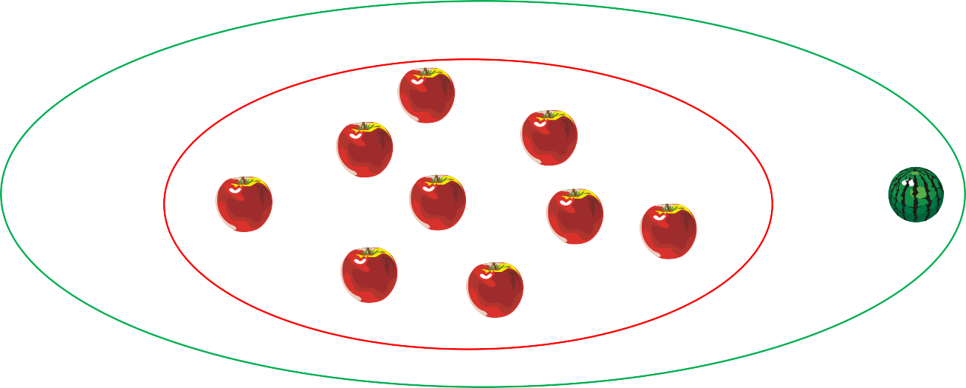

The way by which the classification and novelty detection learns from data
Classification
Anomaly detection
What about me?
Am I an apple?

Slide 4
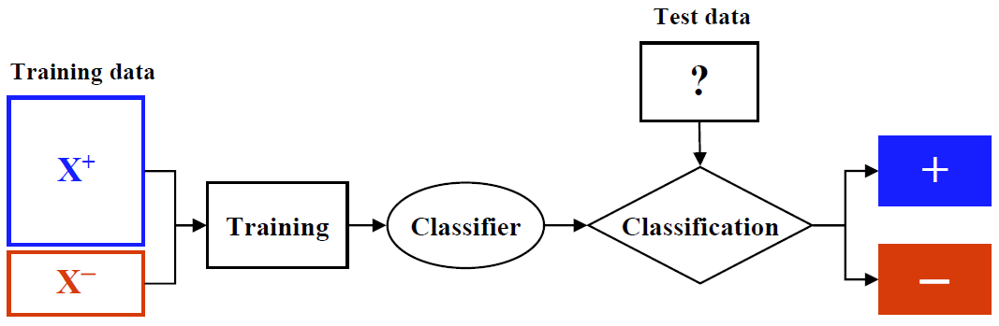
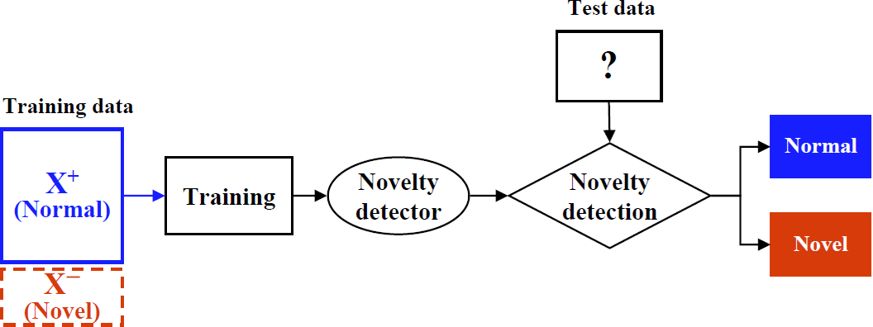
Assumption
There are considerably more “normal” observations than “abnormal” observations in the data
Classification
Anomaly detection

Slide 5
Classification vs. Anomaly Detection
Which one to use?
Is there a severe class
imbalance?
Yes
Are there sufficient minority class examples?
No
Anomaly
Detection
No
Yes
Classification

Slide 6
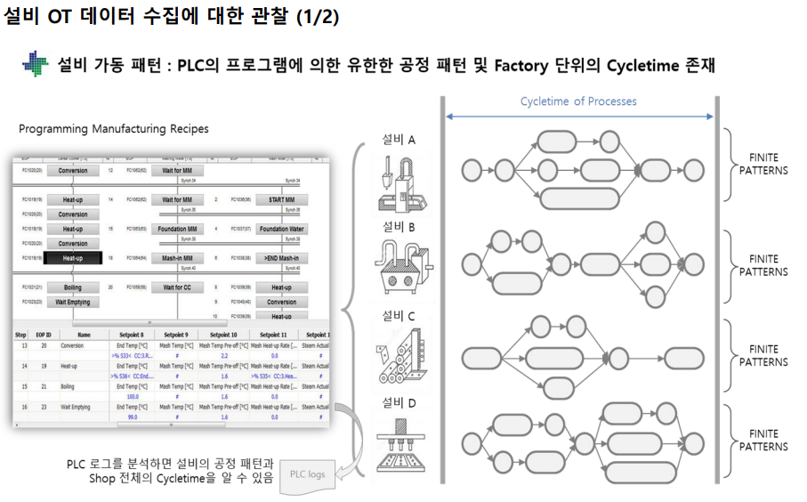

Slide 7
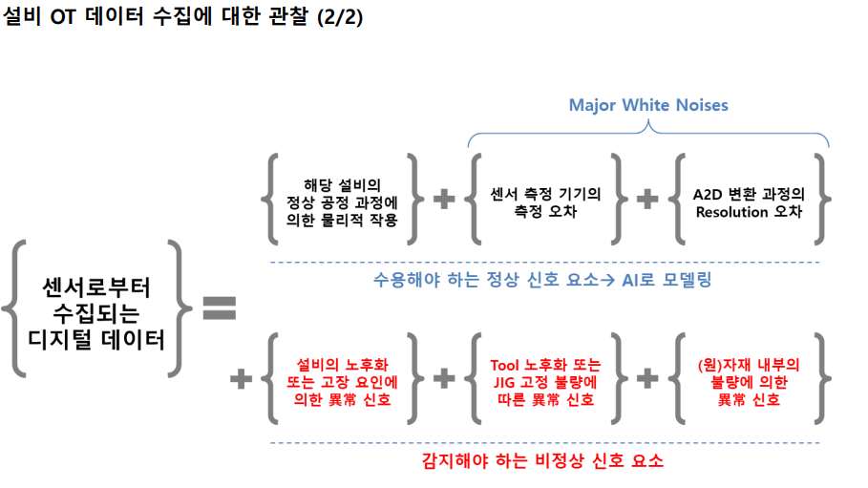

Slide 8
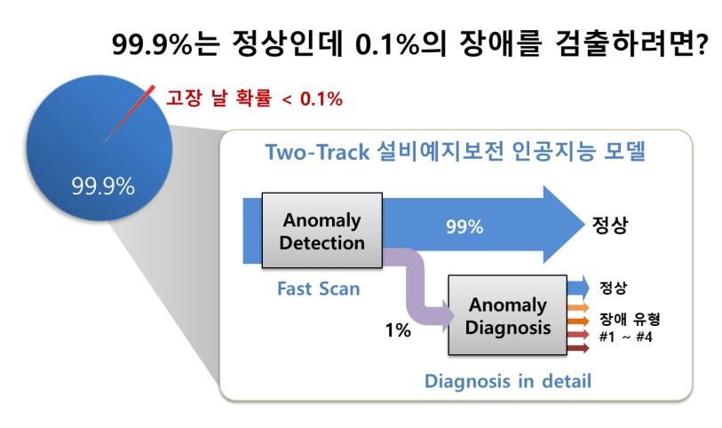

Slide 9
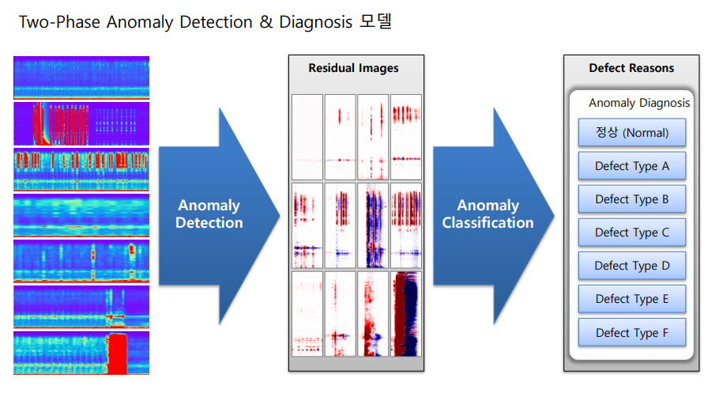

Slide 10
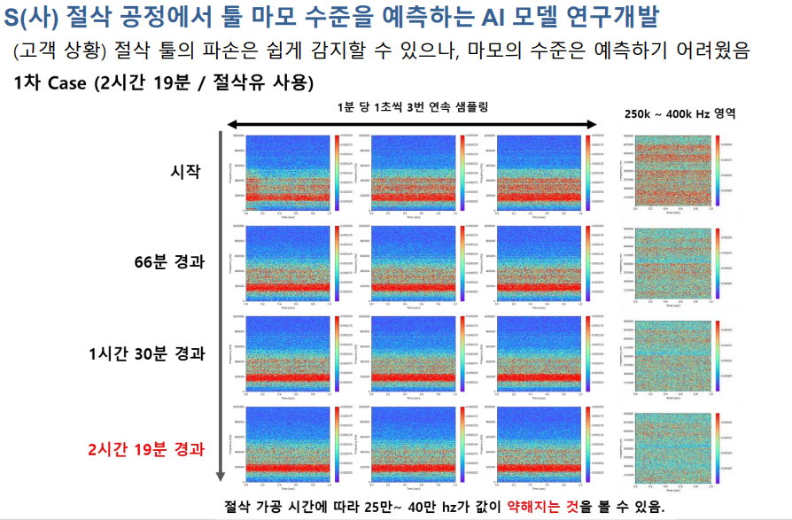

Slide 11
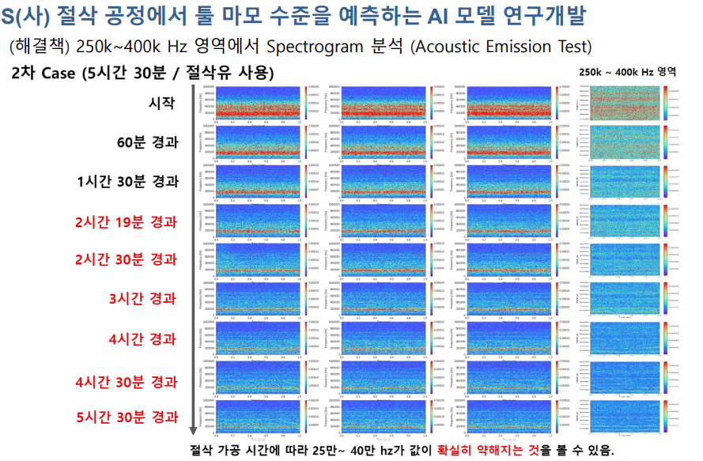

Slide 12
2023. 2학기 캡스톤디자인 2
인원 :
정희윤 시스템경영
이은찬 시스템경영
봉혜린 시스템경영
서재원 기계공학
목표 : 고속 데이터 활용 모델링 및 서비스 기획 1. Tool Life 예측 모델링 (RUL)
2. 이상감지 모델 개발 (Anomaly Detection)
LG 전자 1차 협력사에서 생산하는 에어컨 부품 제조 데이터를 활용하여 모델링하고 이를 간단히 서비스해볼 수 있도록 함
진동 / 전류 / 기타 제조생산 데이터 활용 가설설정, 실험설계, 모델링 진행
결과값 활용 간단한 대쉬보드 기획 및 개발 (Streamlit 등 활용)
논문 리서치 및 기술조사
KAMP 데이터 활용
https://www.kamp-ai.kr/aidataDetail?AI_SEARCH=&page=1&DATASET_SEQ=3&EQUIP_SEL=&GUBUN_SEL=&FILE_TYPE_SEL=&WDATE_SEL=

Slide 13
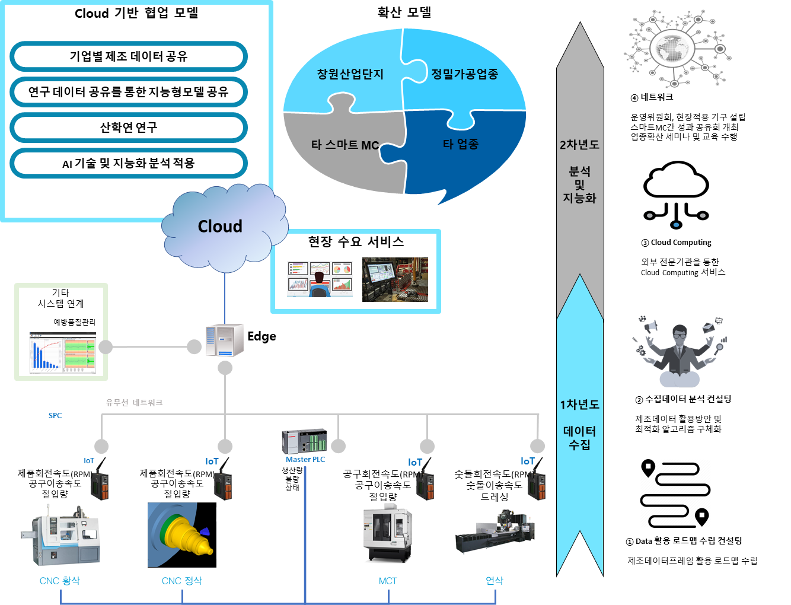
1. 과제 개요
국내 중소기업은 산업에서 큰 비중을 차지하고 있음에도 불구하고 생산성의 답보(踏步)상태에 있음
공정에서 발생하는 데이터들을 관리하는 정보화 시스템의 수준이 낮기 때문에 생산 품질 관리의 경쟁력이 취약
주요 구현 목표 항목
표준 기술을 활용한 공장 설비 데이터 수집
데이터 저장 플랫폼, 모니터링 시스템 개발
공정 변수 정의 및 실시간 분석 알고리즘 적용
동종업종 및 공급사슬 기반 적용과 확산

Slide 14
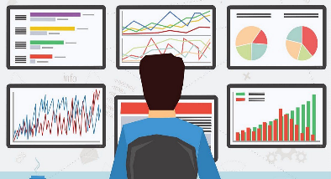
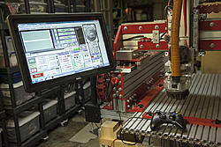
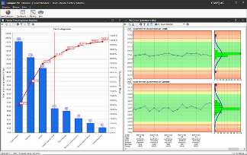
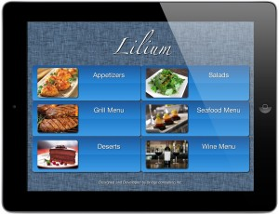
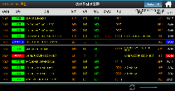
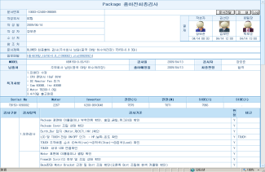
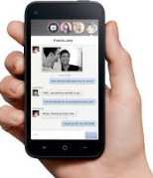
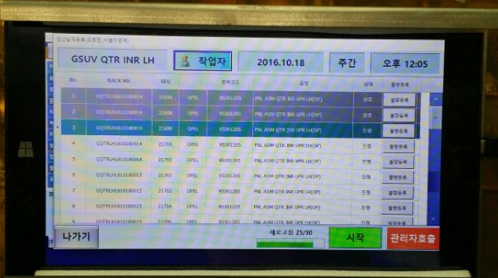
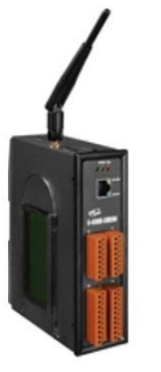
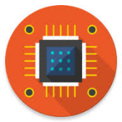

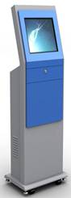
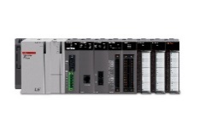
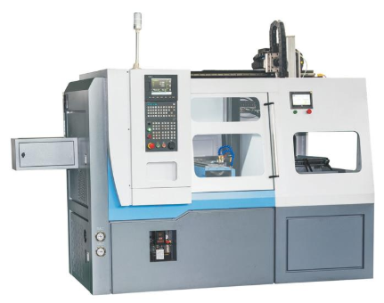
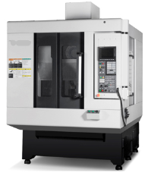
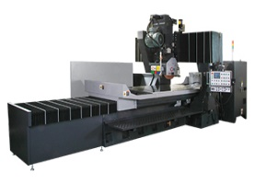
3. 과제 목표
데이터 저장공간 및 관리인력이 부족한 중소기업이 생산현장에 바로 적용이 가능한 정보화 시스템 구축을 목표로 함
Q-3i Mobile App
실시간
서버 전송
수집 데이터 모니터링 시스템
최적 가공조건 SVC 시스템
예방품질 관리 시스템
스마트폰
모니터링
OUT-PUT
IoT 데이터
수집 장치 S/W
1. IoT 데이터 수집장치 S/W
(Embedded S/W)
2. 모니터링 시스템(모바일,웹)
3. 최적 가공조건 서비스 시스템
(데이터 분석, 지능화)
4. 예방품질 관리시스템 (SPC)
5. Tool Life 최적 관리시스템
6. 클라우드 컴퓨팅 시스템
게더링 PC
현장 터치 PC
IoT 데이터 수집
생산수량 게더링
설비상태(컨디션)
작업지시 실행 불량 관리/수량 파악
문서 확인
회전속도
이송속도
절입량 등 가공 데이터 수집
마스터 PLC
CNC 황삭
MCT
연삭
작업지시연계 수량게더링

Slide 15
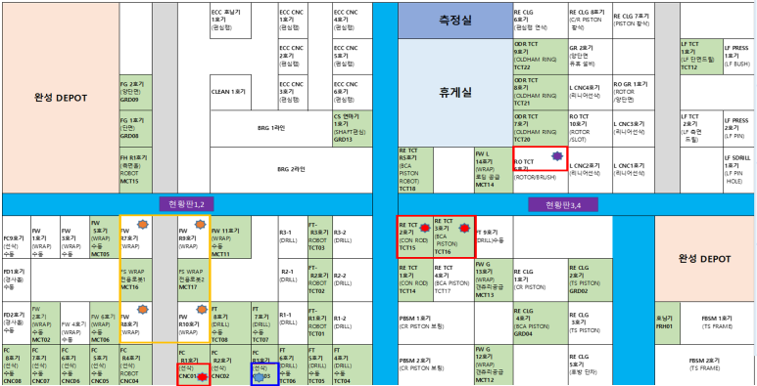
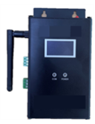
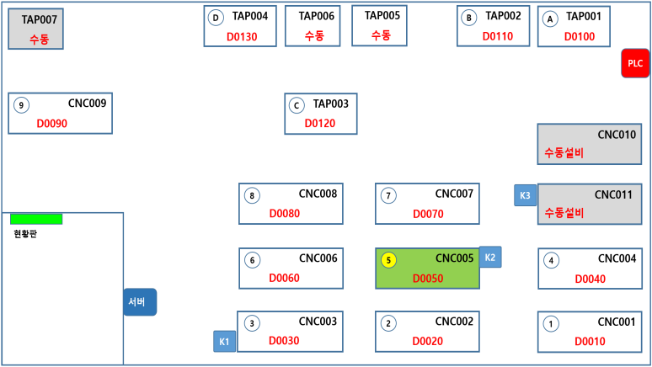
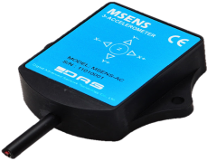
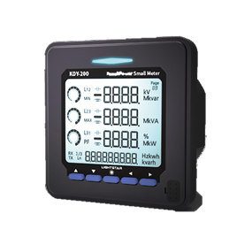
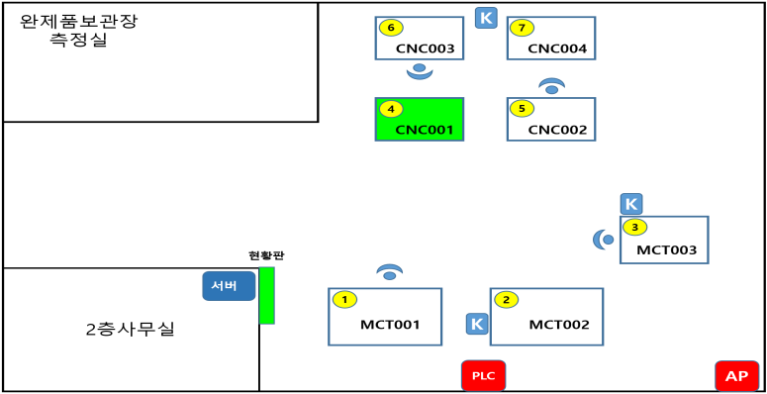
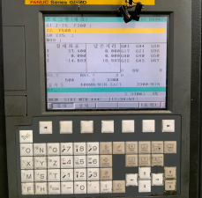
1. R&D과제 추진 계획 및 개발 내용
정밀 가공조건 최적화를 위한 IoT-Edge 컴퓨팅 기반 제조 협업 모델 구축
 | 현장 레이아웃 및 해당 설비
신스윈
의신정기
DST
모델 |  | 성능
IIoT 장치 |  | Broadcom BCM2837B0 1.4GHz Cortex-A53 64비트 SoC 1GB LPDDR2 SDRAM 메모리 | 2.4GHz 및 5GHz IEEE 802.11.b/g/n/ac 무선 LAN Bluetooth 4.2/BLE USB 2.0을 통한 기가비트 이더넷
 |  | 데이터 | 통신 | 수집 간격
데이터 센서 |  | x축 , y축, z축 진동 | RS-485 | 0.1초
 |  | 상전압 ,선간전압, 선전류, 부하율, 총 유효전력, 유효전력, 총 무효전력, 무효전력, 총 피상전력, 피상전력 유효전력량, 역유효전력량, 무효전력량, 역무효전력량 주파수, 총 역률, 각상 역률, 최대 전압, 최대 선간전압, 최대 전류, 최대 전체전력 | RS-485 | 0.1초
 |  | 공구 회전속도(Spindle) 공구 회전부하(Load) 공구대 이송속도(FeedRat) 공구대 절대좌표(Position) 공구대 x축, y축, z축 부하(Load), 공구대 x축, y축, z축 상대좌표(Position) | Ethernet | 0.1초

Slide 16
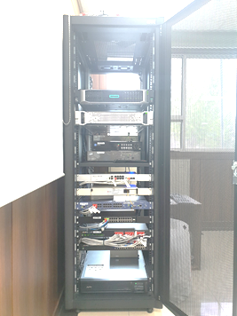
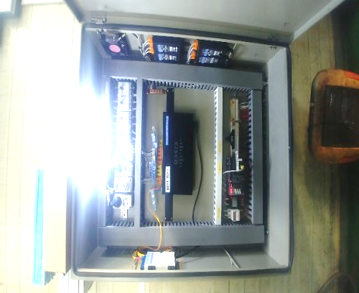
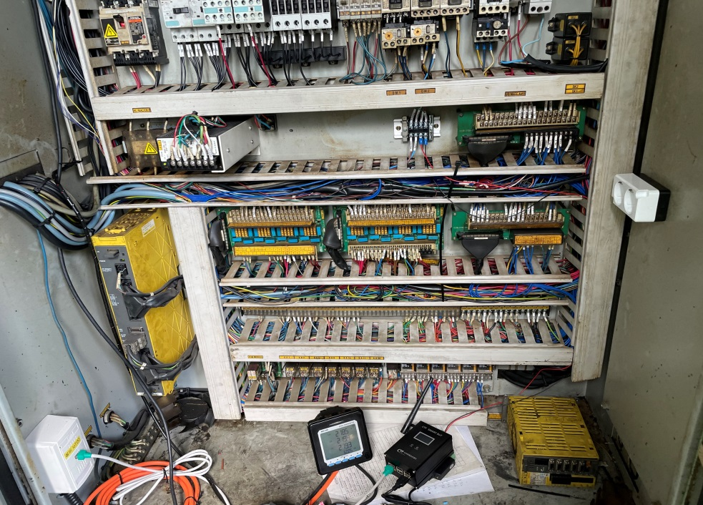
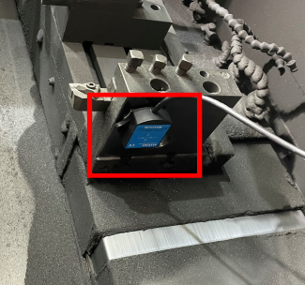
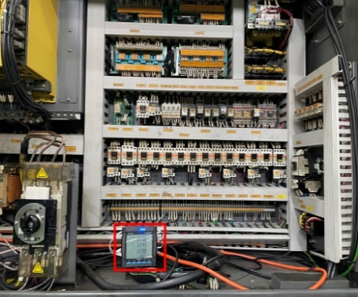
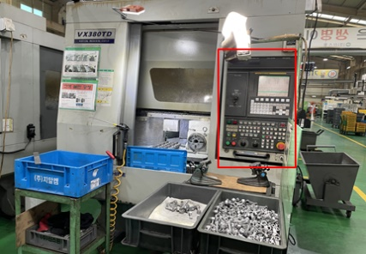
1. R&D과제 추진 계획 및 개발 내용
정밀 가공조건 최적화를 위한 IoT-Edge 컴퓨팅 기반 제조 협업 모델 구축
구분 | Edge 서버 | PLC & 네트워크 허브 | Edge IoT | 진동 | 전력 | 제조
신스윈 | 1 | 3 | 4 | 4 | 4 | 4
업체별 Edge 서버와 수집 설비별 Edge IoT 장치 설치
MES 시스템, POP 시스템 그리고 제조데이터에 필요한 PLC와 네트워크 허브 구축
제조데이터 수집에 필요한 진동센서, 전력센서, 컨트롤러가 지정된 설비에 설치

Slide 17
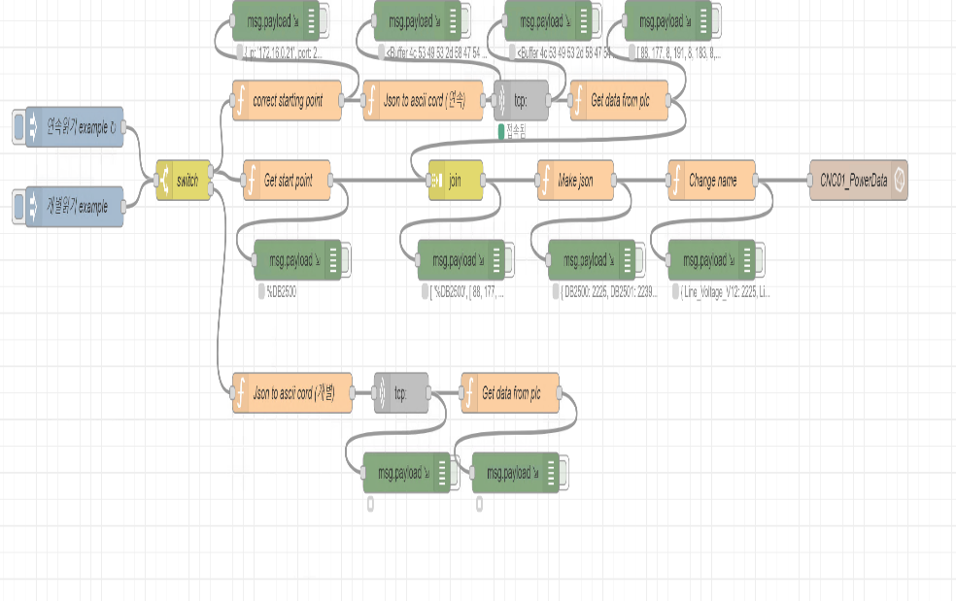
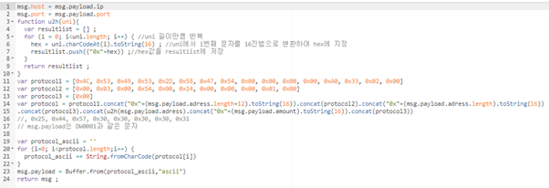
2. IoT 데이터 수집 장치 S/W
정밀 가공조건 최적화를 위한 IoT-Edge 컴퓨팅 기반 제조 협업 모델 구축
IoT 데이터 수집 환경
진동, 전력 및 제조데이터를 IoT 장치를 통해 수집.
데이터 수집을 위해 데이터 흐름을 확인할 수 있는 Flow based Programming 기반 프레임워크 사용.
노드와 노드를 연결하는 와이어 정보를 추상화하여 서비스 구축.

Slide 18
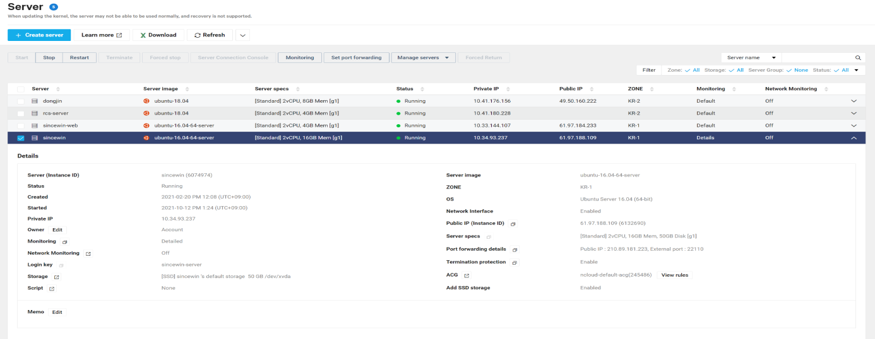
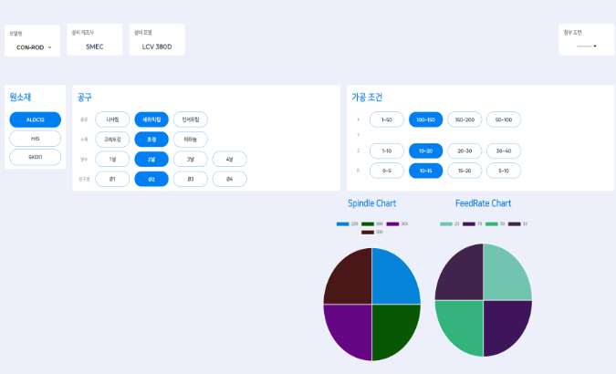
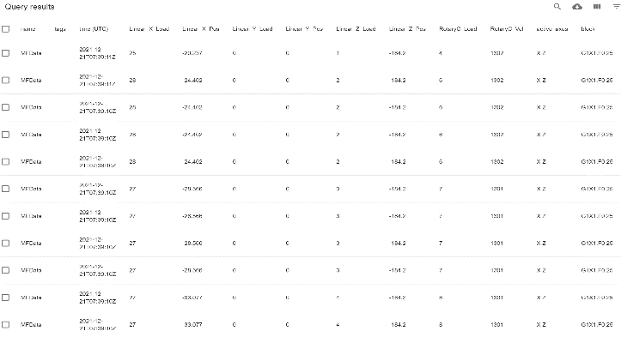
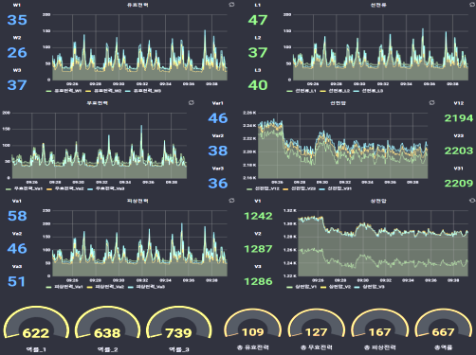
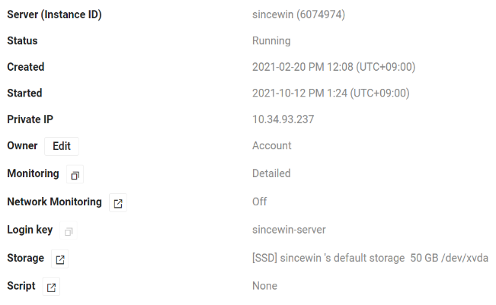
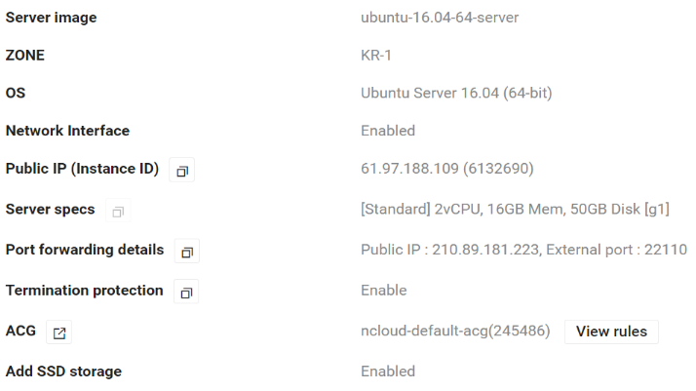
2. IoT 데이터 수집 장치 S/W
정밀 가공조건 최적화를 위한 IoT-Edge 컴퓨팅 기반 제조 협업 모델 구축
클라우드 환경
웹 서버
데이터베이스
대시보드 서비스
웹 서버
: 최적가공조건 관련 웹 서버
데이터베이스
: 진동, 전력 및 제조데이터 적재
대시보드 서비스
: 진동, 전력 및 제조데이터 시각화
클라우드 플랫폼을 활용한 유연성 확보
투자 비용 절감 및 개발 환경을 구성하는 시간 단축
애플리케이션이 필요할 때 즉시 사용이 자유롭고 빠르게 개발환경 구성이 가능

Slide 19
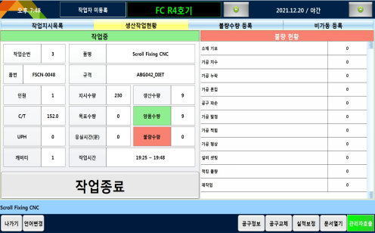
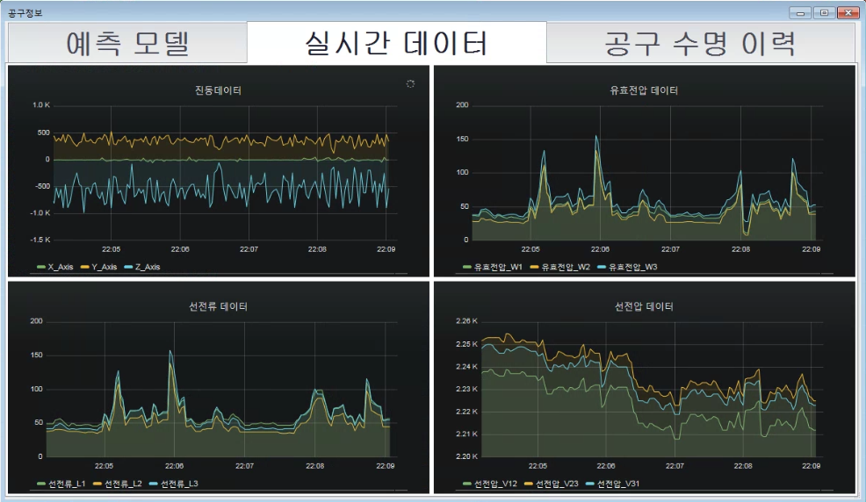
3. 모니터링 시스템
정밀 가공조건 최적화를 위한 IoT-Edge 컴퓨팅 기반 제조 협업 모델 구축
실시간 데이터 대시보드
웹 서비스는 RS-485를 통해 Edge Computer를 거쳐 클라우드에 위치한 realtime database에 저장.
센서 기기에서 IIoT 플랫폼으로 전송된 센서 데이터가 대시보드를 이용해 실시간 시각화.
DB에 저장된 센서 데이터는 대시보드를 사용하여 실시간으로 확인.
대시보드에서는 필요에 따라 그래픽 디스플레이를 조정.
1초 간격의 센서값 변화 가능하며 센서 값 변화 그래프 외에도 현재 센서 데이터 값을 표시할 수 있는 게이지 확인 가능.

Slide 20
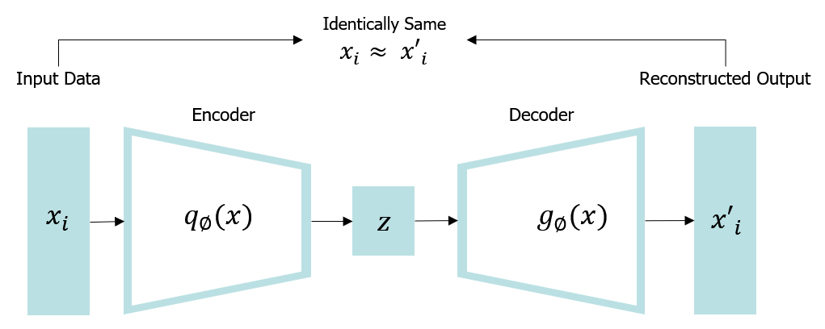
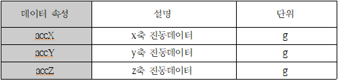









5. Tool Life 최적 시스템
정밀 가공조건 최적화를 위한 IoT-Edge 컴퓨팅 기반 제조 협업 모델 구축
데이터 수집 및 변환 | 신경망 비교 및 검증
 | 모델 활용
1. 진동, 전력 데이터
1. 신경망 비교
0.1초 당 1개 데이터 수집
Auto Encoder
TadGAN
2. 툴 사용 구간 데이터
2. 신경망 성능 검증
3. 신호 변환
FFT
Wavelet
SSA

Slide 21





5. Tool Life 최적 시스템
정밀 가공조건 최적화를 위한 IoT-Edge 컴퓨팅 기반 제조 협업 모델 구축
원본 데이터 분석
진동데이터 |  | 탐 색 적 데 이 터 분 석
이 상 치 제 거
결측치 제거
데이터의 결손 값 및 type을 확인하기 위해 inform함수를 제작하여 데이터 형태를 확인.
이상치 제거(IQR)
센서의 오류 혹은 Noise와 결손치로 인해 이상치가 발생.
QR(InterQuartile Range) 방식으로 이상치 제거
탐색적 데이터 분석(진동)
독립변수(x)간의 시계열성 분포 및 의존성을 확인.
선형성 전력량 데이터 간의 선형성은 pairplot의 여러 부분에서 확인 가능하였으며 이는 데이터의 다중공선성 문제로 인식.
탐색적 데이터 분석(전력)
변수별 다중공선성 지수(VIF Factor)를 확인하였으며 대부분 높은 지수로 도출.
이는 데이터의 다중공선성 문제를 암시

Slide 22



5. Tool Life 최적 시스템
정밀 가공조건 최적화를 위한 IoT-Edge 컴퓨팅 기반 제조 협업 모델 구축
데이터 변환 기법 활용 원본 데이터 수정
F F T 변 환 |  | W A V E L E T 변 환
X축
FFT(Fast Fourier Transform)
샘플링 주파수를 86066/86398 로 설정.
X,Y,Z, 총진동량 4개의 데이터에 대해 모두 FFT 진행 .
파수 영역 plot을 확인한 결과 x를 제외한 y,z의 총 진동량에서 모두 0.1Hz일 때 peak와 비슷한 양상을 띔.
Wavelet Transform
주파수 모델은 pywt라이브러리의 motherwavelet 중 일반적인 ‘haar’을 선택하였으며 Level은 8로 설정.
진동수를 대입해 plot을 확인한 결과 저주파수에서 고주파수로 갈수록 촘촘한 시간해상도와 다른 양상의 그래프를 확인.
Test시 WT를 사용하는 것이 적합함을 확인.
Y축
Z축
총 진동수

Slide 23





5. Tool Life 최적 시스템
정밀 가공조건 최적화를 위한 IoT-Edge 컴퓨팅 기반 제조 협업 모델 구축
데이터 활용 정합 검증
가설 설정 100회 이상 가공한 툴 데이터와 교체 직후 툴 데이터 간 유의미한 차이를 검정하기 위한 가설 설정 H0(귀무가설): 툴 교체 전(마모된 상태)의 데이터가 변동 = 툴 교체 후(마모 X)의 데이터의 변동 H1(대립가설): 툴 교체 전(마모된 상태)의 데이터의 변동 > 툴 교체 후(마모 X)의 데이터의 변동 진동데이터의 툴 교체시점을 기준으로 교체 전 30분 / 교체 후 30분의 데이터의 추이를 비교하는 통계적 검정 방식 2021년 3월 18일 09:55, 13:15에 발생한 event인 “황삭, 정삭” 툴의 동시 교체 시점을 대상으로 30분 전후 데이터를 비교 결론 교체 전 30분 / 교체 후 30분의 데이터를 통계량(Statistic)으로 비교 평가 진행. 평균 신호 값의 차이는 거의 동일하여 유의미성이 없지만 표준편차를 보면 교체 전이 후 보다 1.5배 높은 수치를 기록 이는 신호 값이 유의미하게 분산되어 산포한다고 볼 수 있으며, 이는 중간값, 최소값, 최대값을 비교할 때도 확인 가능

Slide 24
5. Tool Life 최적 시스템
정밀 가공조건 최적화를 위한 IoT-Edge 컴퓨팅 기반 제조 협업 모델 구축
데이터 변환 기법 활용 원본 데이터 수정 및 AI 모델 적용 비교
□ 분석 기법 : Singular Spectrum Analysis 단수 스펙트럼 분석(SSA)은 시계열 분석 및 예측 기법. 진동 성분과 같은 성분 분해 가능. □ Singular Spectrum Analysis 기법 선정 이유 수집된 생산설비의 데이터는 비정상적인 데이터보다 정상 데이터가 더 많으며 수집된 데이터를 분석하기 위해 데이터 전처리 공정에서 많은 에너지가 소비. 생산 장비의 유지 및 품질 관리를 위해서는 비정상적인 데이터를 정상 데이터만으로 분류하여 데이터 분석에 용이한 데이터 분류 기술이 필요. □ Singular Spectrum Analysis 기법을 통한 실험결과 및 해석 데이터 변환에 활용된 Singular Spectrum Analysis 기법의 성능을 입증하기 위해 퓨리에 변환(FT)과 웨이블릿 변환(Wavelet Transform) 사용. SSA로 재생성된 데이터로 실험한 결과 epoch 10회 미만에서 안정적인 손실 감소를 보였으며 각각의 딥러닝 모델에 따라 최종 손실 값은 오토인코더, 오토인코더 장단기메모리, 컨볼루션 오토인코더로 0.0823, 0.0817, 0.0178을 보이며 가장 안정된 조합을 보였으며 딥러닝 알고리즘의 경우 Convolutional Auto-encoder의 성능이 가장 유효.
 | Original |  |  | FFT Transformed |  |  | Wavelt Transformed |  |  | Singular Spectrum Analysis
 | AE | AELSTM | CAE | AE | AELSTM | CAE | AE | AELSTM | CAE | AE | AELSTM | CAE
RMSE | 0.303 | 0.294 | 0.17 | 0.35 | 0.23 | 0.07 | 0.291 | 0.290 | 0.173 | 0.283 | 0.27 | 0.122
MAE | 0.095 | 0.092 | 0.03 | 0.116 | 0.066 | 0.0048 | 0.084 | 0.084 | 0.034 | 0.082 | 0.081 | 0.017

Slide 25
5. Tool Life 최적 시스템
정밀 가공조건 최적화를 위한 IoT-Edge 컴퓨팅 기반 제조 협업 모델 구축
TadGAN 알고리즘 추가 검증 및 초기 선정 모델 비교
□ TadGAN 알고리즘 정의 및 기술개발의 필요성 본 연구과제의 목적은 여러 제조 기업들의 데이터를 융합하고, 제조 데이터 모델을 통합 관리 및 방법론에 대해 확산을 하는 것을 목표. 기존 연구방법론의 경우, 특정 기업의 환경에 최적화 되어 인공지능 및 머신러닝 알고리즘의 고정된 최적 파라미터 도출에 집중하고 성능을 개선하는 과정을 거치지만, 이는 공유모델로서 확산의 어려움. 이번 연구는 최근까지 나온 시계열 이상치 탐지 알고리즘 중 GAN을 사용해 가장 성능이 좋은 것으로 알려진 TadGAN을 활용해 툴 마모에 따른 이상치 탐지확인. 실험결과 및 해석 TadGAN의 경우 FFT 변환된 데이터셋의 효용이 상당히 낮았고, Wavelet Transformed data셋과 SSA 데이터셋에서의 효용은 안정된 퍼포먼스를 보임. 진동 데이터의 Wavelet 변환 적합성과 SSA의 적용을 통한 알고리즘 성능의 개선으로 해석. 결론적으로 Singular Spectrum Analysis와 딥러닝을 활용한 데이터 분류 및 저장기술 개발을 통하여 데이터의 분리를 체계화하여 데이터 전처리 자동화, 데이터 품질체계 구축을 통한 이상감지 알고리즘 개선 등의 효용이 있음을 검정.
 | FFT Transformed |  |  |  | Wavelt Transformed |  |  |  | Singular Spectrum Analysis
 | AE | AELSTM | CAE | TadGAN | AE | AELSTM | CAE | TadGAN | AE | AELSTM | CAE | TadGAN
RMSE | 0.35 | 0.23 | 0.07 | 0.43 | 0.291 | 0.290 | 0.173 | 0.34 | 0.283 | 0.27 | 0.122 | 0.18
MAE | 0.116 | 0.066 | 0.004 | 0.31 | 0.084 | 0.084 | 0.034 | 0.04 | 0.082 | 0.081 | 0.017 | 0.04

Slide 26




5. Tool Life 최적 시스템
정밀 가공조건 최적화를 위한 IoT-Edge 컴퓨팅 기반 제조 협업 모델 구축
사용자 서비스
현장 작업자는 모니터링 장치(키오스크)에서 현재 Tool 정보를 제공 받으며, Tool 교체 시점 알림.
위험을 감지하는 구간, 위험도가 증가하는 구간, 마지막으로 툴 교체 후의 데이터 변화를 표현.
가공 중 Tool 교체를 권고하는 알림이 울릴 경우, Tool 교체 이력 리스트업.
총 3가지(정상, 주의, 경고)로 구분 되며, Tool 교체를 권장하는 경고가 발생했을 때 경광등 울림.
1
2
3
4

Slide 27
5. Tool Life 최적 시스템
정밀 가공조건 최적화를 위한 IoT-Edge 컴퓨팅 기반 제조 협업 모델 구축
Tool Life 서비스 정확성 비교
시료 | 초물 | D+10 | D+30 | D+50 | D+70 | D+90 | D+110 | D+130 | D+150
#1 | 13.843 | 15.077 | 15.851 | 16.710 | 17.115 | 18.047 | 19.743 | 20.903 | 23.993
#2 | 13.572 | 16.108 | 16.428 | 16.077 | 16.978 | 18.274 | 19.360 | 20.188 | 24.850
#3 | 12.783 | 15.114 | 16.227 | 16.558 | 17.224 | 18.079 | 20.007 | 21.426 | 22.887
#4 | 13.287 | 15.377 | 16.573 | 16.296 | 17.118 | 18.173 | 19.574 | 20.773 | 23.799
#5 | 13.067 | 16.084 | 15.924 | 16.912 | 17.521 | 18.374 | 19.807 | 20.573 | 24.058
AVG | 13.310 | 15.552 | 16.201 | 16.511 | 17.191 | 18.189 | 19.698 | 20.773 | 23.917
초물에서 20EA 단위로 150EA까지 생산한 가공품의 배면조도 수치를 통해, 센서 데이터를 활용한 Tool Life 서비스가 알맞은지 분석
120~130EA에서 교체했을 때, 설정된 기준치에 부합되지만 Tool Life 서비스의 알람은 110 ~ 150EA 사이로 다소 범위가 넓음.
Tool Life 서비스의 경우, 기준치에 수렵할 수 있게끔 지속적 데이터 학습을 진행중

